Slide 1

Informatie avond
Toekomst Stadstuin

Slide 2
Uitnodigingen op basis van het kadaster

Slide 3
Wat viel af…
Kwaliteit versoberen
Parkmanager schrappen
Bijdrage gemeente verhogen
Gemeente het beheer laten doen
Grond verdelen onder de eigenaren

Slide 4
Alle hierna genoemde bedragen zijn onder voorbehouden, zoals…
  Inflatie
  Rente stand
  Kosten incasso
  Aanbesteding na 2026

Slide 5
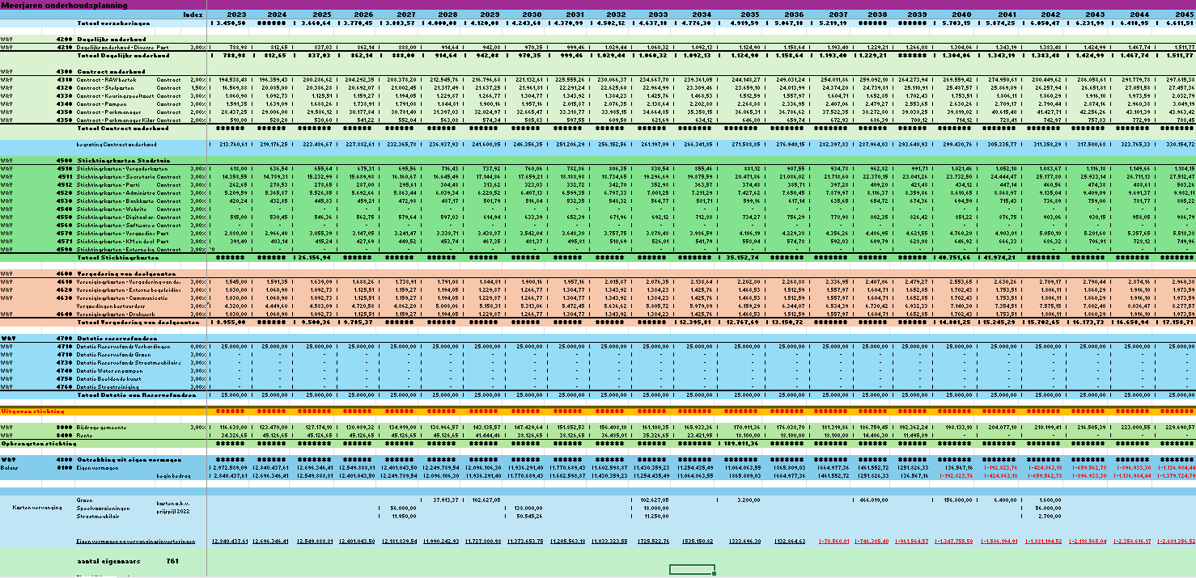

Slide 6
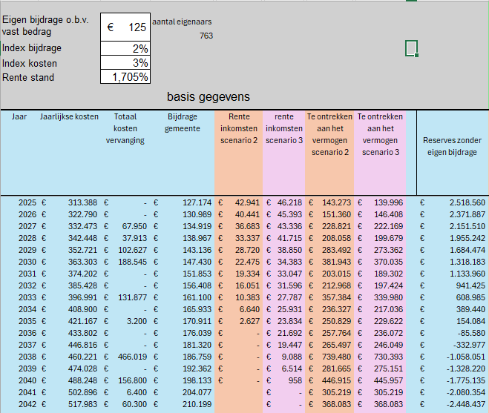

Slide 7
Scenario’s
Overdacht gemeente
2025 € 0,00
2036 € 0,00
2038 € 0,00
2045 € 0,00
2053 € 0,00
Bijdrage per jaar zodra reserves op zijn
2025 € 0,00
2036 € 136,00
2038* € 972,00
2045 € 442,00
2053 € 942,00
* Vervangingsinvesteringen
Bijdrage vanaf 2025 per jaar
2025 € 125,00
2036 € 149,00
2038 € 165,00
2045* € 442,00
2053 € 942,00
* Reserves leeg in 2041

Slide 8
Variabelen
Bijdrage gemeente onder druk
Investeringen naar voren moeten halen
Inflatie/ kostprijs
Bestuursleden
Weersinvloeden
Incasso systeem
Juridische procedures
Aanbesteding

Slide 9
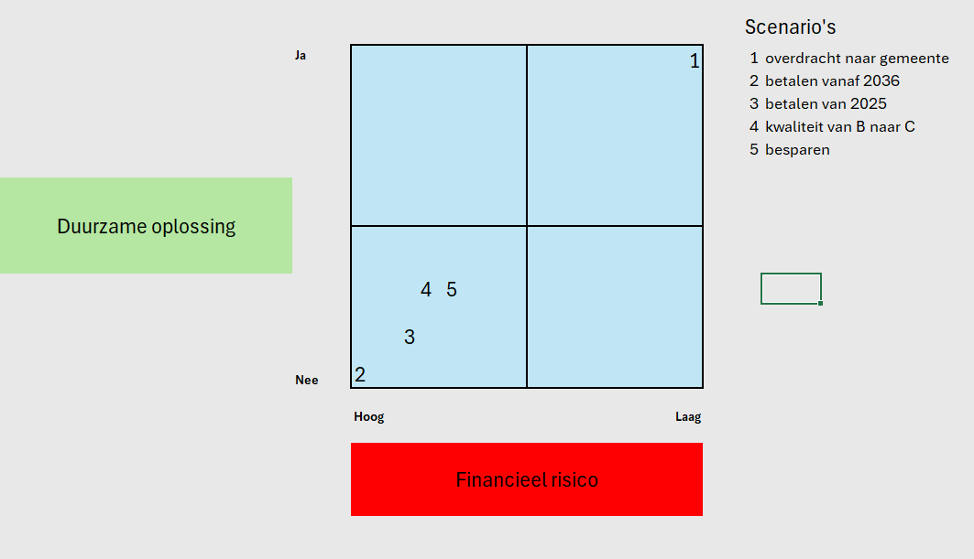
Duurzaam versus financieel

Slide 10
Consequenties scenario 2 en 3
Zonder financiële inspanning faillissement van de Stadstuin
Mogelijke herziening van de gemeentelijke bijdrage
Er zijn nieuwe bestuursleden nodig voor zowel Stichting als VvD
De verkoopbaarheid van uw woning komt onder druk

Slide 11
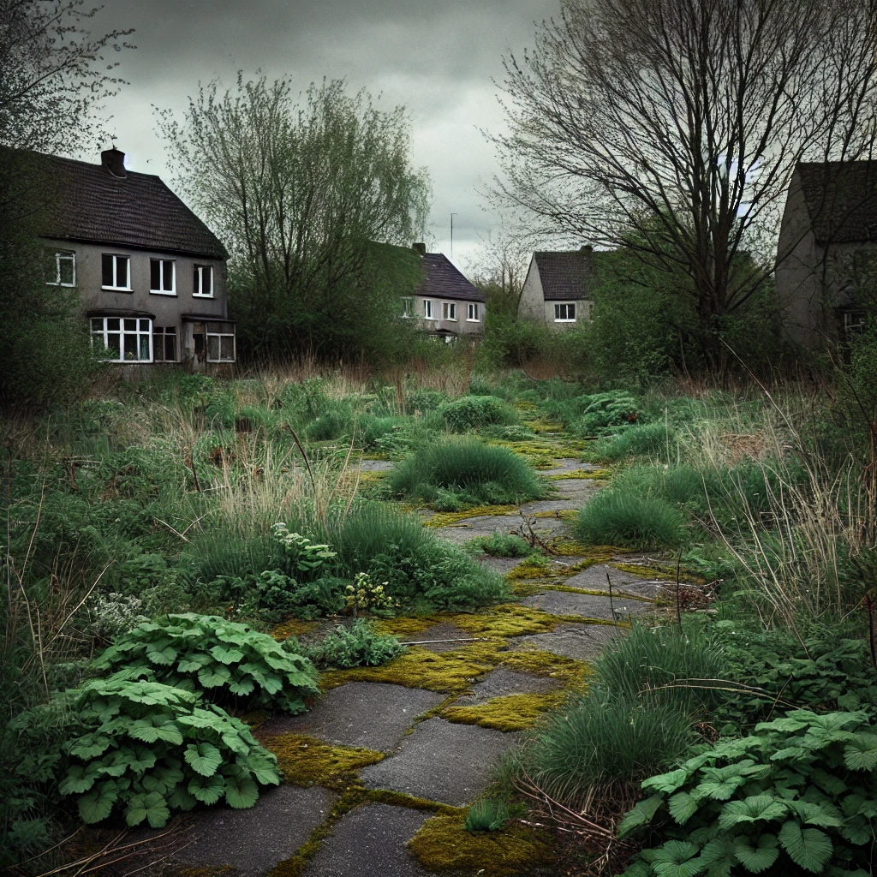
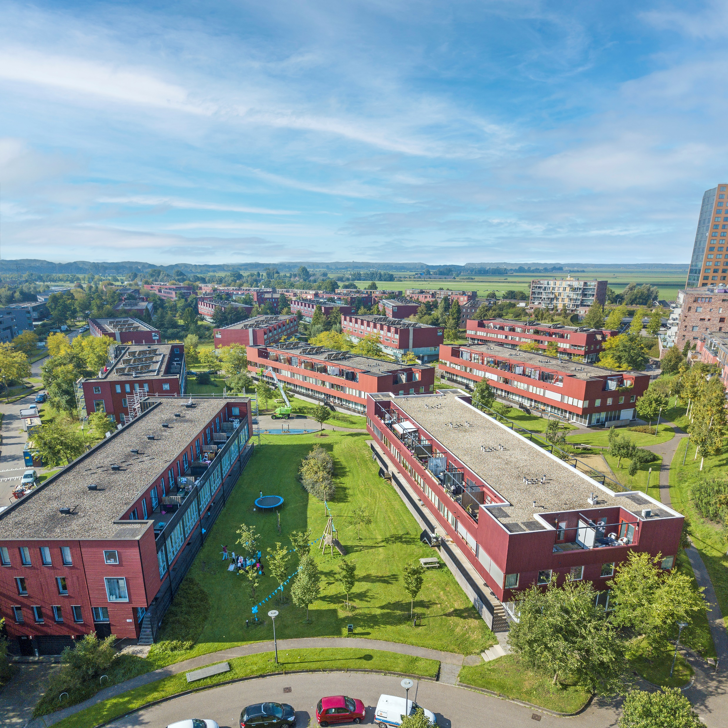
Waar wil je wonen?

Slide 12

Vragen

